Slide 1

Ingresos en el censo adulto de EE.UU.
ANÁLISIS EXPLORATORIO DE DATOS
Jose Manuel Morales Arrate

Slide 2
1
2
3
ANALIZAR | COMPARAR | EXPLORAR
Analizar factores asociados al nivel de ingresos | Comparar ingresos ≤ 50K vs > 50K | Explorar patrones socioeconómicos

Slide 3
Adult Census Income (EE.UU) | Datos de población adulta | Observaciones independientes | Información demográfica | Información educativa | Información laboral y económica
DESCRIPCIÓN DEL DATASET
6
5
4
3
2
1

Slide 4

VARIABLE OBJETIVO
≤ 50K
50K
INCOME
VARIABLE CATEGÓRICA BINARIA
  ≤ 50K → Ingresos ≤ 50.000 $
  50K → Ingresos > 50.000 $

Slide 5
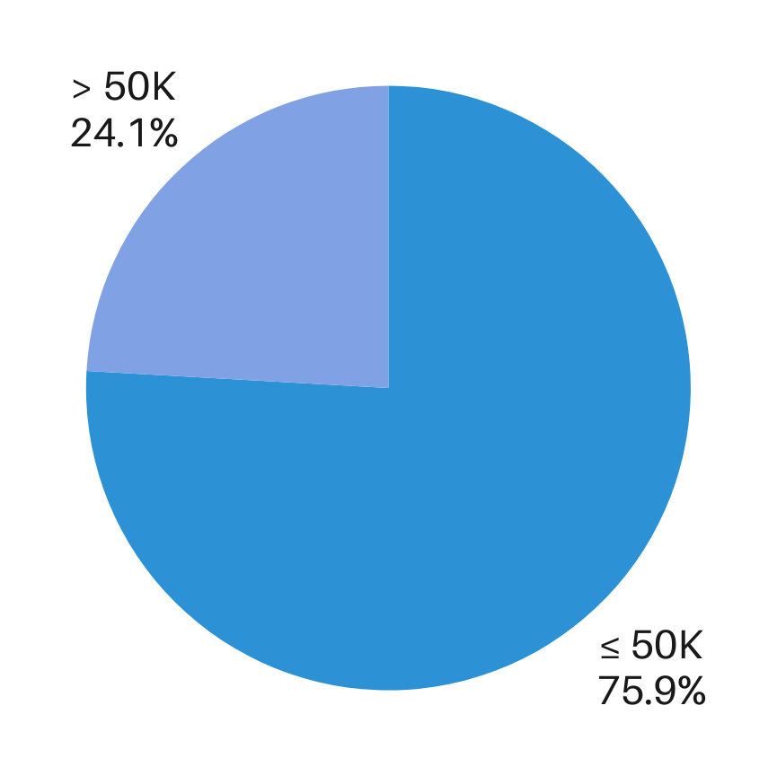
Distribución de ingresos
Desbalance moderado

Slide 6
VARIABLES ANALIZADAS
1
2
3
VARIABLES DEMOGRÁFICAS EDAD, SEXO, RAZA País de origen, estado civil | VARIABLES EDUCATIVOS NIVEL EDUCATIVO Años de educación | VARIABLES LABORALES Ocupación Tipo de empleo Horas trabajadas

Slide 7
ESTANDARIZACIÓN
RECODIFICACIÓN
E
R
Estandarización de los datos
Recodificación de categorías
A
C
AGRUPACIÓN
CREACIÓN
Agrupación de raza y país
Creación de nuevas variables

Slide 8
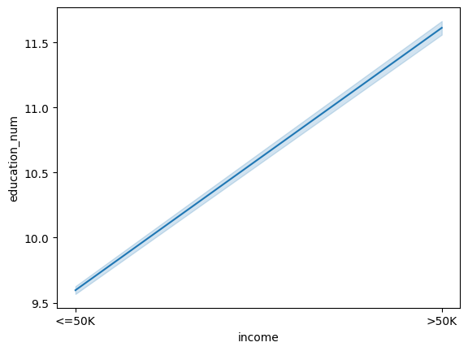

01
Educación VS Ingresos
Relación positiva Clara
Mayor educación igual > 50k
Phase 01

Slide 9



TEST CHI CUADRADO
(Educación VS Ingreso)
χ² = 4428,40
p-valor < 0,001

Slide 10
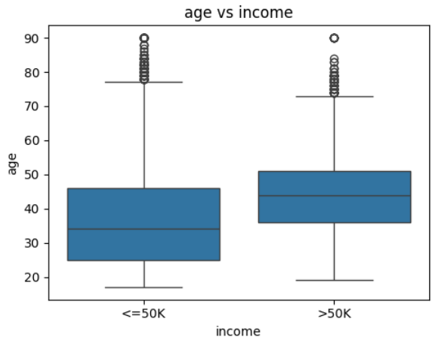
01
Edad y niveles de ingresos
Mayores ingresos – Mayor edad media
Diferencias significativas

Slide 11
Test man-withney(edad)
Edad vs Ingresos
Diferencias significativas
p-value < 0.05 →
Diferencia estadísticamente significativa en la edad
El grupo de mayores ingresos tiende a ser más adulto

Slide 12
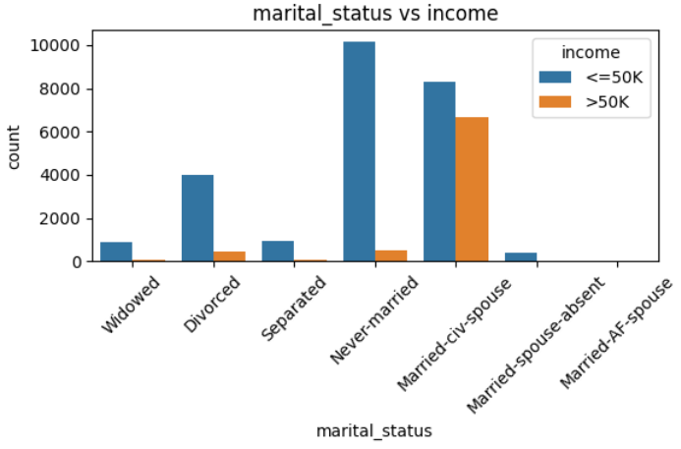
01
Estado Civil VS Ingresos
Casados → mayor proporción >50K
No casados → mayoría ≤50K

Slide 13
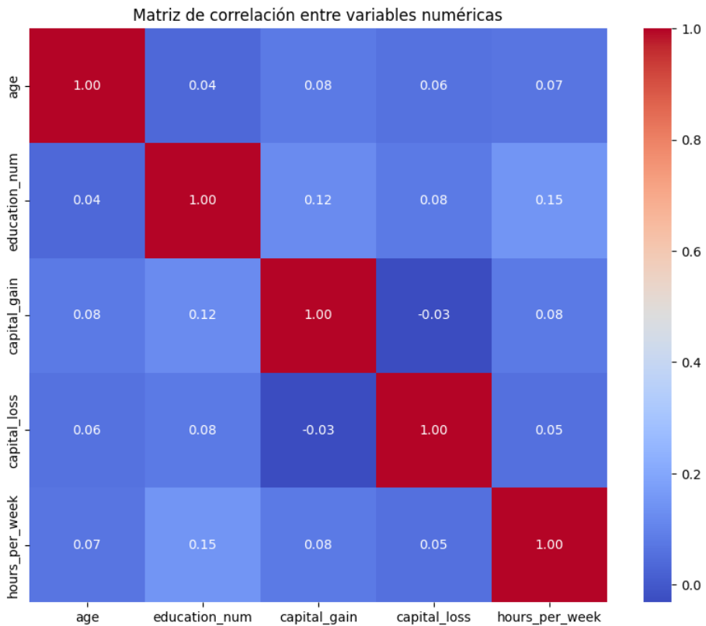
01
Análisis Multivariante
  Correlaciones débiles (|r| < 0,3)
  Baja multicolinealidad

Slide 14
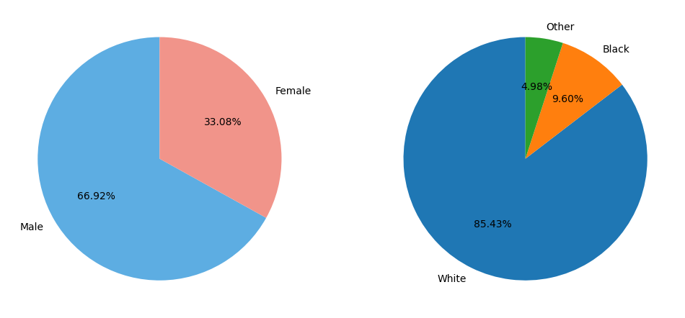
Distribución por genero y grupo racial.
.¿Como se relaciona el nivel educativo con el genero y grupo racial? Ya que el nivel educativo es una condición para obtener mayores ingresos.

Slide 15
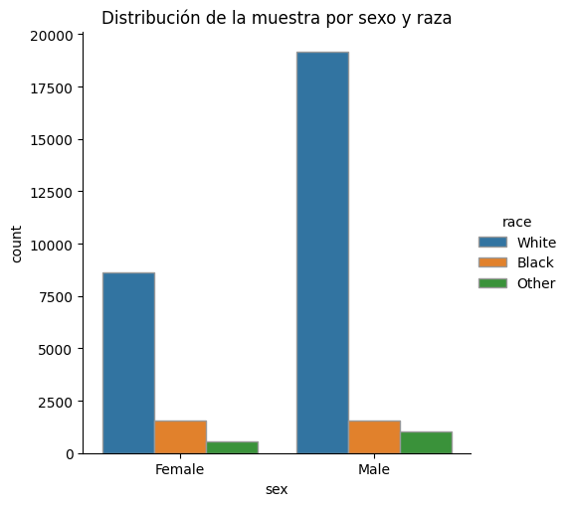
Desequilibrio en la proporción entre los diferentes grupor de la muestra.

Slide 16
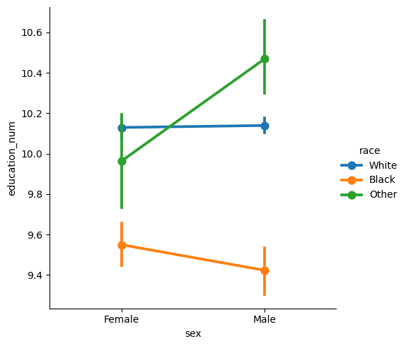
Nivel educativo promedio según género y grupo racial
Aunque el 67% de la muestra son hombres y el 85% son blancos, el análisis revela que las brechas educativas por género varían drásticamente según la raza, con patrones opuestos entre grupos.

Slide 17
CONCLUSIONES
EDA
Ingresos = combinación de varios factores
Evidencia estadística clara
Los factores demográficos también influyen
4
Educación, el factor más influyente
3
2
1

